Slide 1

Metodologias Ágeis para TI
Princípios básicos do método ágil
Do tradicional ao ágil: Scrum, Kanban e ferramentas práticas
Trabalho em Equipe e Colaboração
"Construindo juntos melhores resultados"

Slide 2
Objetivos
Entender as diferenças entre métodos tradicionais e ágeis
Compreender e conhecer o Scrum
Compreender e conhecer o Kanban
Compreender e conhecer ferramentas simples para gestão de tarefas como o Trello
O que é trabalho em equipe
Diferença entre grupo e equipe
Benefícios da colaboração
Barreiras comuns
Estratégias para melhorar a colaboração
Atividades práticas

Slide 3
Métodos Tradicionais
Planejamento detalhado e rígido no início
Ciclo em cascata (Waterfall)
Entregas apenas ao final do projeto
Pouca flexibilidade para mudanças

Slide 4
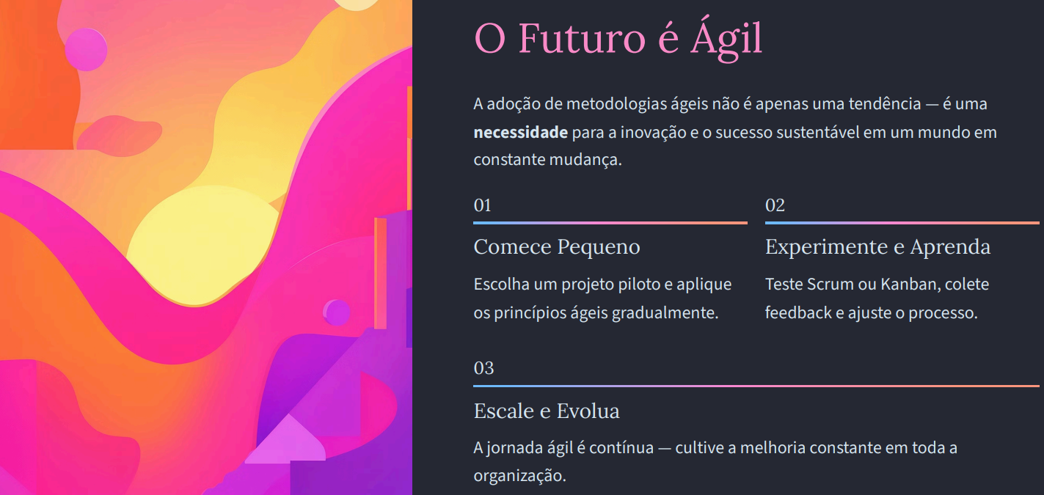
Métodos Ágeis
Planejamento iterativo e incremental
Entregas frequentes e contínuas
Foco na colaboração e adaptação
Feedback constante do cliente

Slide 5
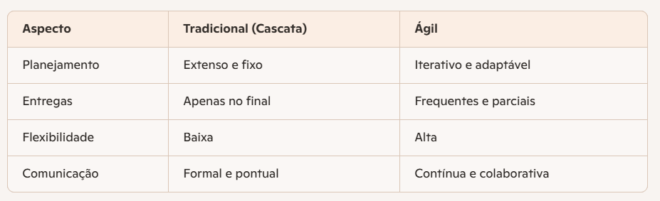
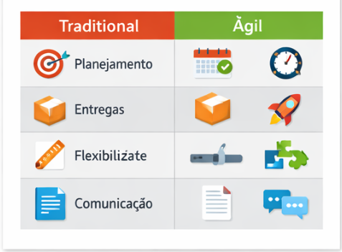
Comparação Tradicional versus Ágil

Slide 6
Introdução ao Scrum
Framework ágil mais utilizado
Papéis: Product Owner, Scrum Master, Time de Desenvolvimento
Eventos: Sprint, Daily Scrum, Sprint Review, Sprint Retrospective
Artefatos: Product Backlog, Sprint Backlog, Incremento

Slide 7
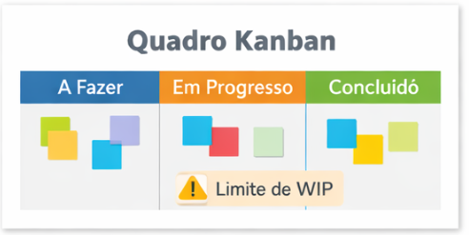
Introdução ao Kanban
Método visual de gestão de fluxo de trabalho
Quadro com colunas: "A Fazer", "Em Progresso", "Concluído"
Foco em limitar trabalho em andamento (WIP)
Transparência e melhoria contínua

Slide 8
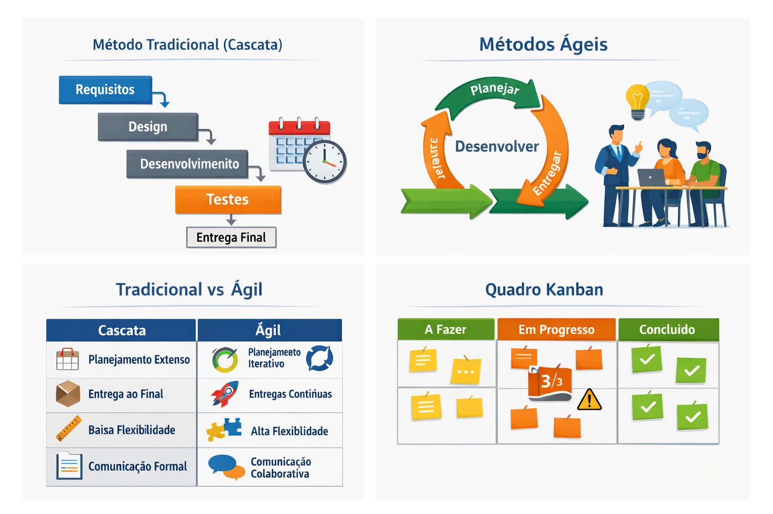

Slide 9
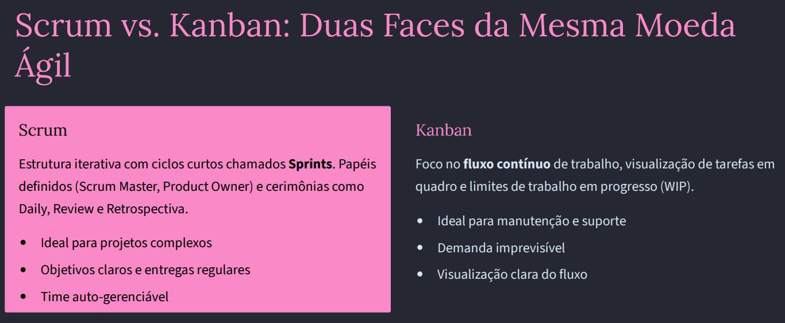

Slide 10
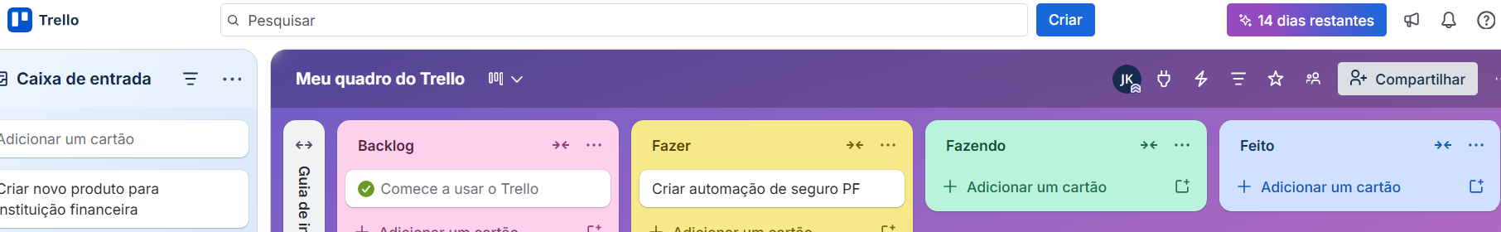
Ferramentas Simples (Trello)
Projeto: começo, meio e fim
Processo: Sequência lógica de atividades
Rotina: Atividade que deve ser efetuada
Quadro Kanban digital
Criação de listas e cartões
Atribuição de responsáveis e prazos
Integração com outras ferramentas - Google Drive
https://trello.com/

Slide 11
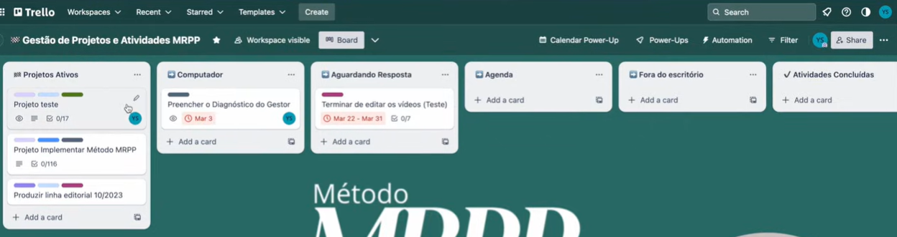
Exemplo de projeto Trello

Slide 12
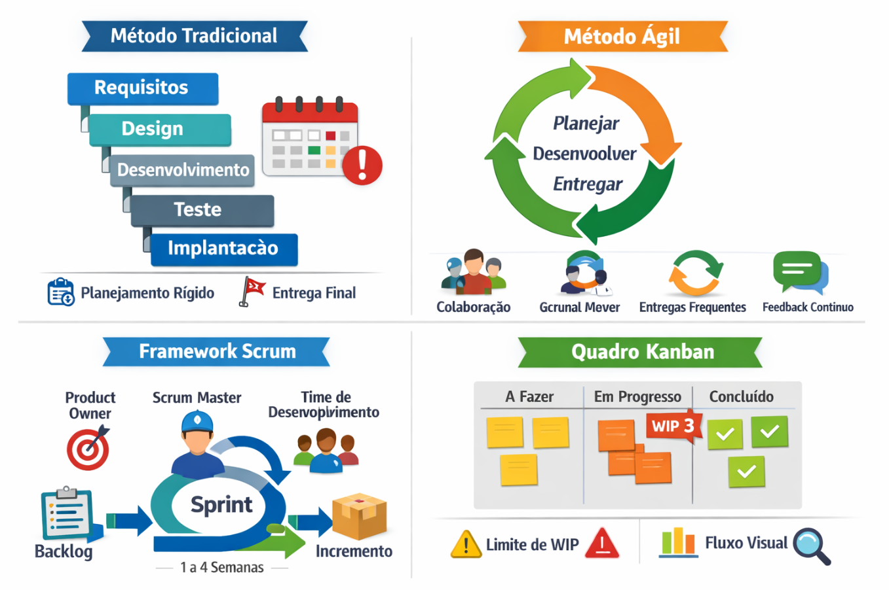
Conclusão
Métodos ágeis trazem flexibilidade e foco no cliente
Scrum e Kanban são abordagens complementares
Ferramentas digitais facilitam a aplicação prática
O ágil é mais que técnica: é cultura de colaboração e adaptação

Slide 13
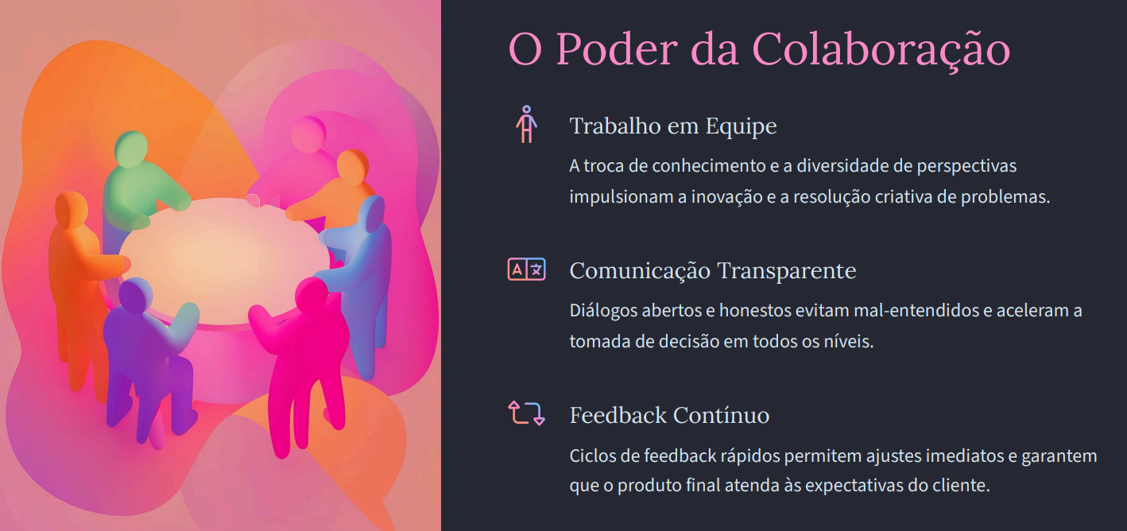
Trabalho em Equipe
Definição: conjunto de pessoas com objetivos comuns, atuando de forma coordenada
Ícones: engrenagens interligadas, pessoas conectadas

Slide 14
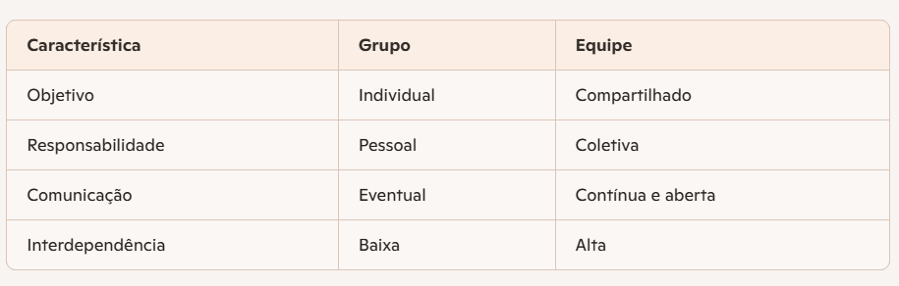
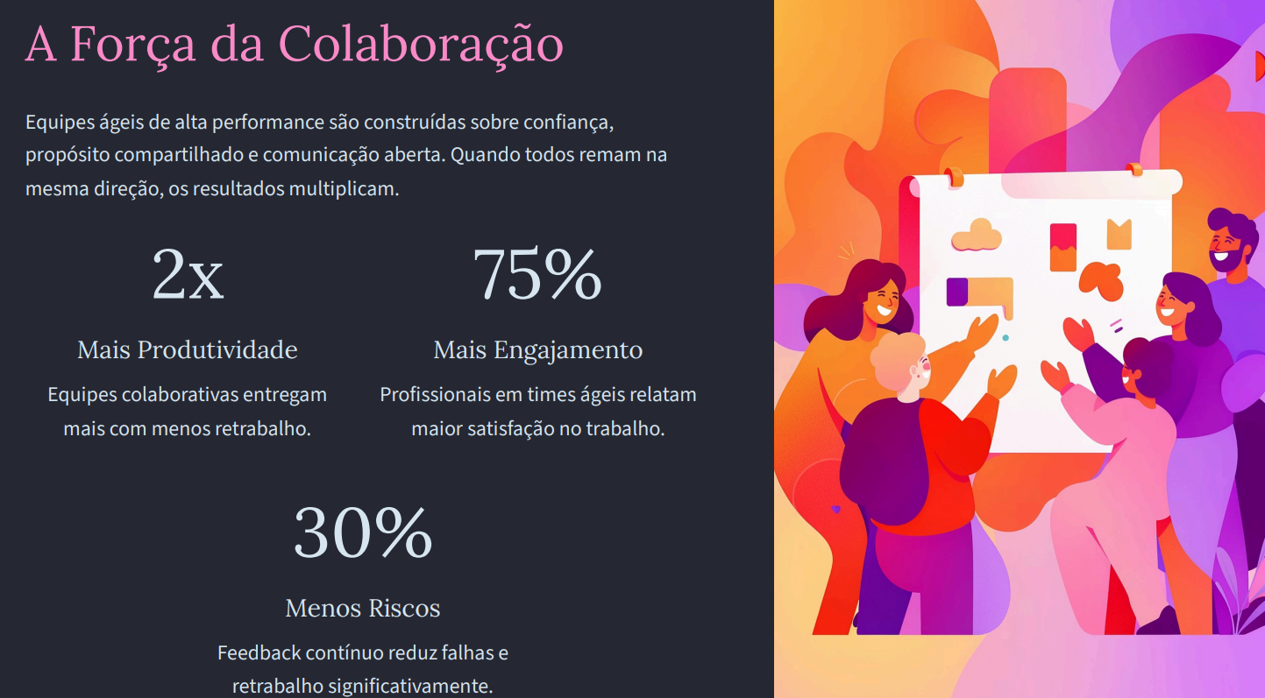
Grupos versus Equipes

Slide 15
Benefícios da Colaboração
Melhoria na tomada de decisão
Maior criatividade e inovação
Redução de retrabalho
Fortalecimento da confiança
Ícones: lâmpada 💡, escudo 🛡️, gráfico 📈
Barreiras Comuns
Falta de comunicação
Ego e competição interna
Falta de clareza nos papéis
Resistência à mudança
Estratégias para Melhorar
Estabelecer objetivos claros
Promover escuta ativa
Incentivar feedback construtivo
Utilizar ferramentas colaborativas (ex.: Trello, Miro, Teams)

Slide 16
Atividade 1 - Prática para colocar no AKADEMOS
Formar grupos de até 5 pessoas(Pode já utilizar os grupos formados para o TCC)
Cada grupo escolhe um projeto simples para simular (ex.: organizar um evento, desenvolver um app básico, criar uma campanha de marketing).
Escolher o método ágil a ser usado: Scrum ou Kanban.
Criar um quadro no Trello com as colunas:
A Fazer
Em Progresso
Concluído
Distribuir papéis (se usar Scrum):
1 Product Owner
1 Scrum Master
2–4 membros do time de desenvolvimento
Planejar uma Sprint de 1 semana (ou 1 aula):
Criar tarefas no Trello
Estimar esforço (pontos ou tempo)
Priorizar o backlog
Durante a execução:
Fazer uma “Daily” rápida (5 min) para atualizar o progresso
Mover os cartões no Trello conforme o andamento
Ao final:
Fazer uma “Sprint Review” (apresentar o que foi feito)
Fazer uma “Retrospective” (discutir o que funcionou e o que pode melhorar)
Entregáveis
Print do quadro Trello com tarefas organizadas
Relato breve da experiência (o que aprenderam, dificuldades, sugestões)

Slide 17
Atividade 2 - Desenvolver a compreensão prática e teórica das metodologias ágeis, aplicando conceitos fundamentais em um projeto simples de desenvolvimento de software ou solução tecnológica. Desenvolver em grupo (mesmo do TCC), um projeto simulado utilizando conceitos de metodologias ágeis. O projeto pode ser um sistema simples (ex.: controle de tarefas, agenda, sistema de votação, cadastro de pessoas etc.) ou uma proposta de solução tecnológica.
Maiores detalhes no sistema
Akademos

Slide 18
Atividade Prática: Torre de Papel
Objetivo: Demonstrar a importância da colaboração sob pressão.
Instruções:
Equipe de 5 pessoas(Preferência equipe do TCC)
Usar apenas folhas de papel e/ou fita adesiva
Construir a torre mais alta possível em 10 minutos
Regras: todos devem participar, sem falar nos primeiros 3 minutos
Após a atividade, discutir:
Como foi colaborar sem comunicação verbal?
Quais estratégias funcionaram melhor?
O que poderia melhorar?
Entregáveis
Print do quadro Trello com tarefas organizadas
Relato breve da experiência (o que aprenderam, dificuldades, sugestões)

Slide 19
Conclusão
Métodos ágeis trazem flexibilidade e foco no cliente
Scrum e Kanban são abordagens complementares
Ferramentas digitais facilitam a aplicação prática
O ágil é mais que técnica: é cultura de colaboração e adaptação
Colaboração é habilidade essencial no mundo ágil
Equipes fortes constroem soluções melhores
Comunicação, empatia e confiança são pilares

